Slide 1
Классификации вопросно-ответных процедур
Галина Вениаминовна Сорина

Slide 2
Классическая классификация вопросно-ответных процедур
В рамках классического подхода к анализу ВОП можно выделить следующие виды вопросов: альтернативные вопросы, ли-вопросы, частные, или специальные, или почему-вопросы.

Slide 3
Классическая классификация вопросно-ответных процедур
Альтернативные вопросы – это вопросы, структура которых позволяет перечислить конечное множество возможных вариантов ответов, которые заложены в явной предпосылке вопроса.
Предполагается, что правильный ответ содержится в явной предпосылке вопроса, задача респондента заключается лишь в том, чтобы выбрать один вариант из перечисленного множества возможностей. Внешним показателем альтернативности вопроса является либо очевидное наличие, либо вероятность реконструкции союза «или» в тексте вопроса.

Slide 4
Классическая классификация вопросно-ответных процедур
Например: «На предстоящих выборах в Государственную думу вы будете голосовать за коммунистов или либералов?».
Явная предпосылка вопроса состоит из двух альтернатив: (1) «на предстоящих выборах в Государственную думу вы будете голосовать за коммунистов; (2) на предстоящих выборах в Государственную думу вы будете голосовать за либералов».

Slide 5
Классическая классификация вопросно-ответных процедур
Предполагается, что задача отвечающего заключается только в том, чтобы выбрать одну из предложенных альтернатив. То есть теоретически такая возможность заложена в структуру альтернативного вопроса. Другое дело, что информированность спрашивающего, его база данных могут оказаться неполными.
Так, в этом альтернативном вопросе не учтена практическая возможность голосования за другие партии. Но это уже проблема не структуры вопроса, а базы данных конкретного субъекта, формулирующего вопрос.

Slide 6
Классическая классификация вопросно-ответных процедур
Ли-вопросы (иногда они рассматриваются как частный случай альтернативных вопросов, где число альтернатив равняется двум) – это такие вопросы, которые требуют в ответе утверждения или отрицания некоторого положения дел, сформулированного в тексте вопроса. Внешним показателем ли-вопроса является очевидное наличие или возможность реконструкции в его тексте частицы «ли». Явная предпосылка ли-вопроса содержит полный вариант ответа, но без маркера, т.е. без указания того, позитивную или негативную часть явной предпосылки вопроса следует использовать в ответе.

Slide 7
Классическая классификация вопросно-ответных процедур
В ли-вопросе описывается два возможных положения дел и предполагается, что одно из них является истинным.
Например: «Является ли стратегический менеджмент наукой?». Положение дел, которое представлено в явной предпосылке вопроса, позволяет сформулировать два возможных суждения для выбора ответа: «стратегический менеджмент является наукой»; «стратегический менеджмент не является наукой».

Slide 8
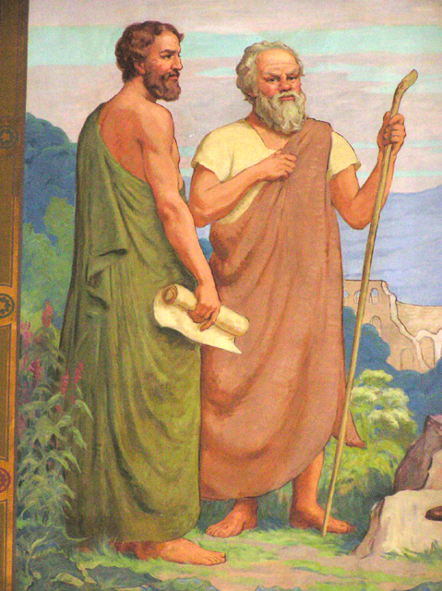
Классическая классификация вопросно-ответных процедур
Цепочка ли-вопросов, заданных в определенном порядке, может оказаться строгой аргументационной системой. Активно использовал именно в этом качестве ли-вопросы в своих диалогах Сократ. До 90% процентов вопросов Сократа в диалогах Платона – это ли-вопросы.

Slide 9
Классическая классификация вопросно-ответных процедур
Почему-вопросы, или частные, или специальные вопросы, или местоименные – это вопросы, введенные при помощи вопросительных слов «почему», «где», «когда», «какой» и т.д. или предполагающие возможность реконструкции различных вопросительных местоимений.
Ответы на эти вопросы связаны с необходимостью поиска в каких-то открытых пространствах, где требуется получить информацию о причине, местоположении, времени и т.д. исследуемого явления. В явных предпосылках вопросов содержится лишь часть возможных вариантов ответов.

Slide 10
Классификация видов вопросов «по отношению к риторичности».
С этой точки зрения, все множество вопросов можно разделить на риторические и нериторические.

Slide 11
Риторика науки
Как это можно связать с идеей риторики науки?

Slide 12
Классификация видов вопросов «по отношению к риторичности».
Риторические вопросы, как и нериторические, выполняют множество различных функций. Однако существует одна, которую риторические вопросы не выполняют никогда: функция запроса информации. Кроме того, явная предпосылка риторических вопросов всегда стремится к утверждению с противоположным знаком. Например: «Какой русский не любит быстрой езды?». Явная предпосылка этого знаменитого риторического вопроса Н.В. Гоголя стремится к следующему утверждению: «Всякий русский любит быструю езду». Цицерон: «До коли можно терпеть, Кателина?»

Slide 13
Неклассическая классификация вопросов: уровни вопрошания
Различаются вопросы, формулируемые на объектном уровне и метауровне анализа.

Slide 14
Неклассическая классификация вопросов: уровни вопрошания
Под вопросом объектного уровня будет пониматься вопрос, заданный в рамках известного выделенного текста, включая обыденную коммуникацию, включая устную коммуникацию. ВОП при таком подходе интерпретируется через введение характеристики ответа, который ищется, конструируется в рамках того же текста, к какому принадлежит и вопрос.

Slide 15
Неклассическая классификация вопросов: уровни вопрошания
Под вопросом метауровня будет пониматься вопрос, заданный в рамках известного выделенного текста, включая обыденную коммуникацию (в том числе устную коммуникацию), в то время как ответ может быть найден, сконструирован лишь за пределами текста, которому принадлежит вопрос.
То есть явная предпосылка вопроса метауровня относится к известному тексту, известному положению дел, ответ же предполагает конструирование принципиально иного текста.

Slide 16
Неклассическая классификация вопросов: уровни вопрошания
В процессе принятия решений очень важно различать, на каком уровне формулируются вопросы. «Инструктивное принятие решения» предполагает объектный уровень формулировки вопросов, инновационное – метауровень.

